Slide 1
NavigationController
Techmaster

Slide 2
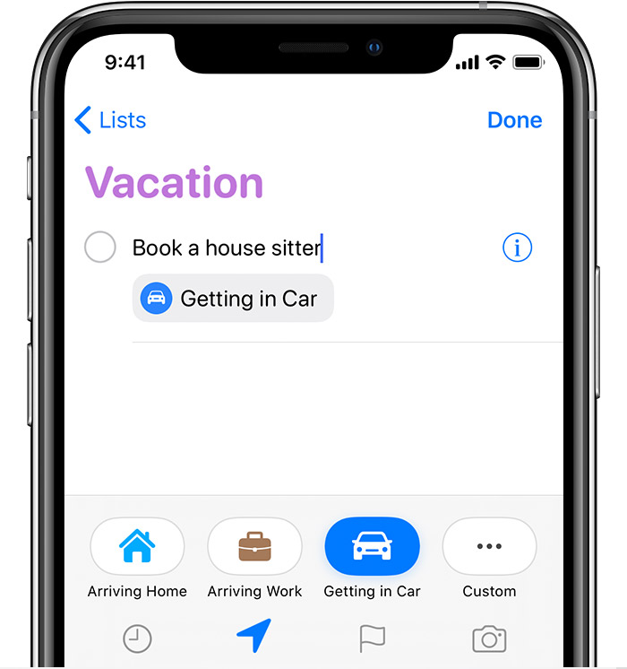
Các thành phần

Slide 3
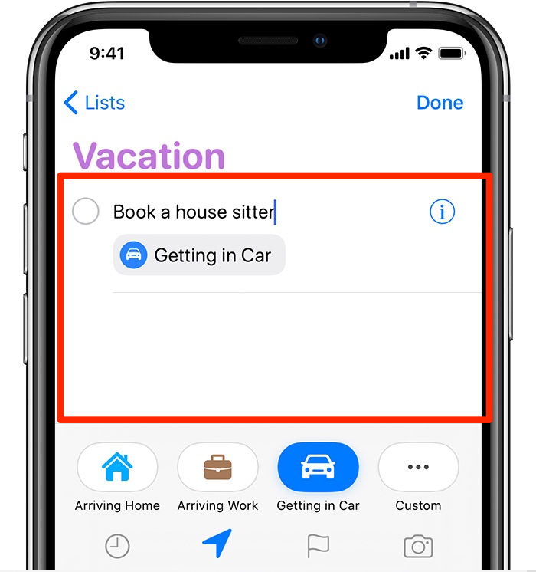
Các thành phần
Màn hình chính

Slide 4
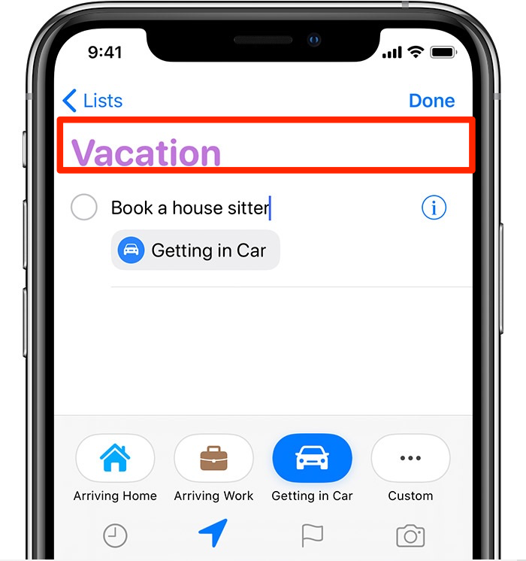
Các thành phần
Màn hình chính
Title View

Slide 5
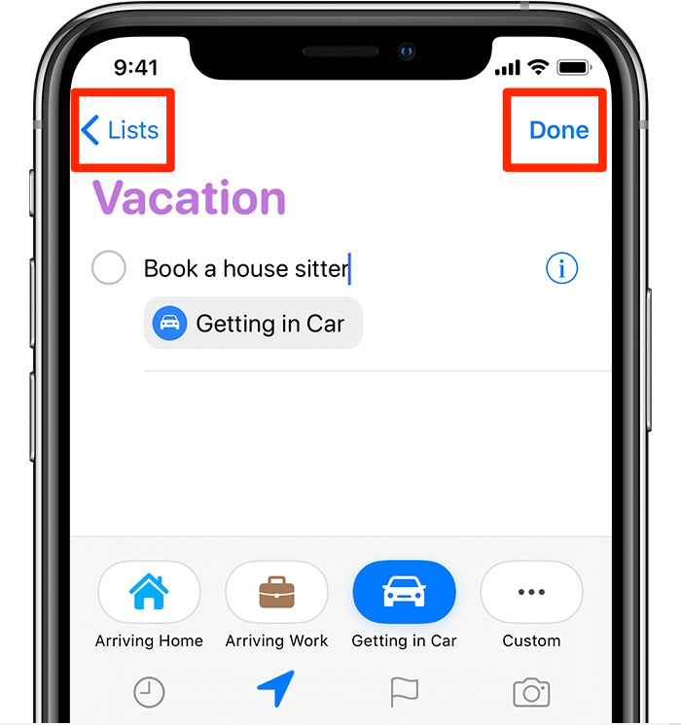
Các thành phần
Màn hình chính
Title View
Left, Right Navigation Buttons

Slide 6
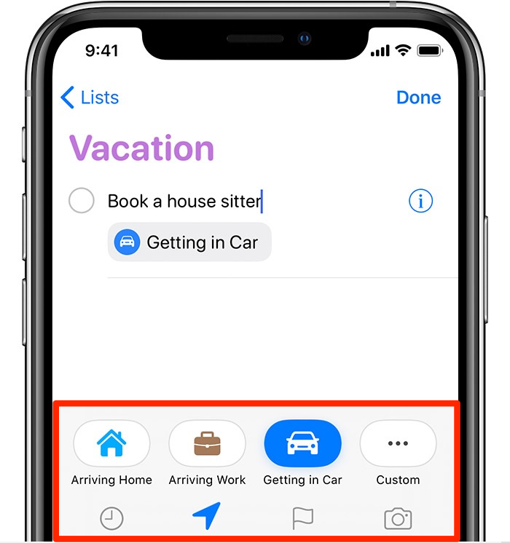
Các thành phần
Màn hình chính
Title View
Left, Right Navigation Buttons
Tool bar

Slide 7
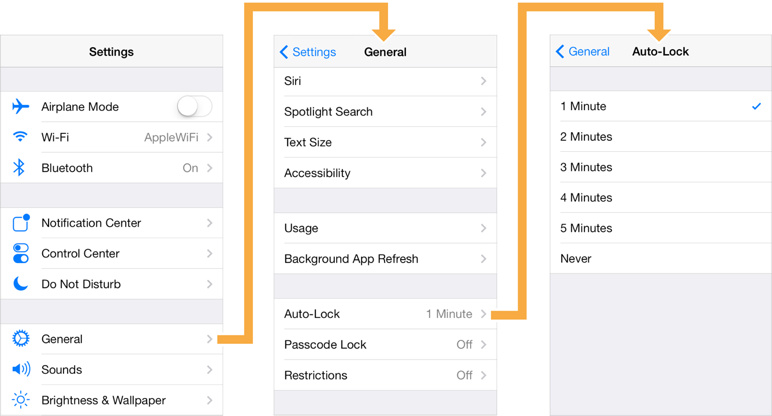
Cách quản lý
Sử dung stack để quản lý các controllers

Slide 8
Hàm xử lý
Chuyển màn hình:
self.navigationController?.pushViewController(vc, animated: true) //vc là screen mình muốn chuyển đến.
Trở về màn hình trước:
self.navigationController?.popViewController(animated: true)
Trở về màn hình root:
self.navigationController?.popToRootViewController(animated: true)

Slide 9
Bài tập
Sử dung phương thức popToViewController để pop về root => sử dung thêm thuộc tính navigationController?.viewControllers để làm.

Slide 10
Chỉnh sửa các thuộc tính
Các bạn tự lên google với cú pháp:
How to change “tên thành phần” of UINavigationBar
How to add “tên thành phần” of UINavigationBar

